Slide 1







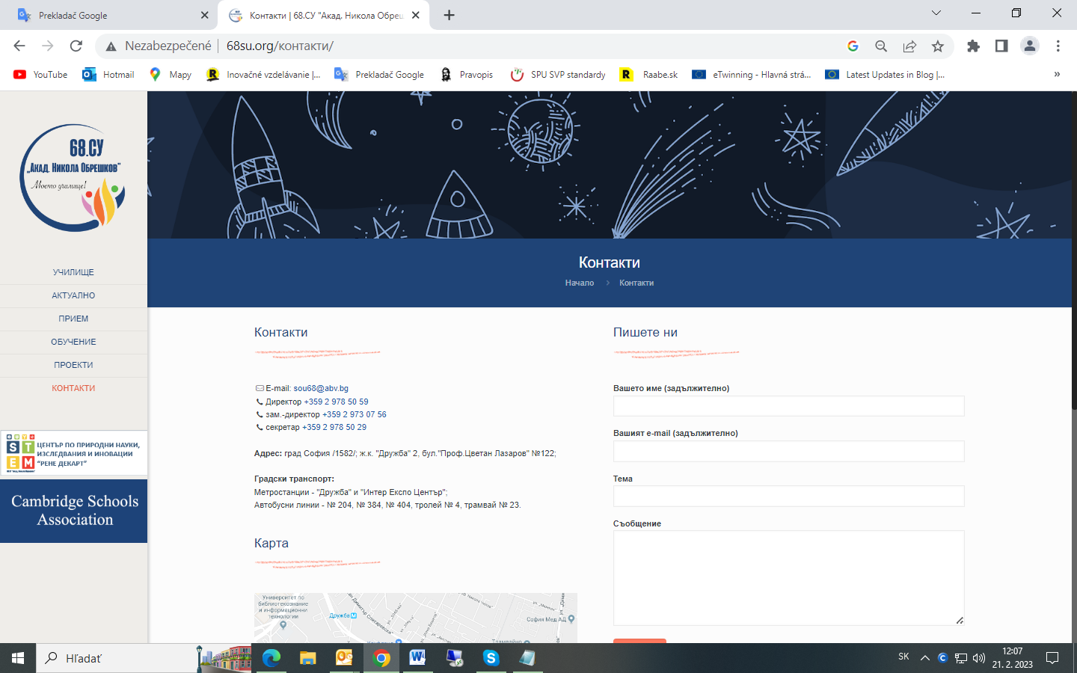
3. Výskum v prírode
Projekt: Innovative STEPS (Innovative SusTainability Education for Prosperous Schools )
ID číslo projektu : 2022-1-SK01-KA220-SCH-000085417
Výroba meracej nádoby pre záchyt dažďových zrážok, meranie zrážok

Slide 2
Úvod do témy
Voda je základným predpokladom života na našej planéte. Človekom spôsobené výrazné zhoršenie schopnosti krajiny zadržiavať dažďovú vodu a klimatické zmeny v zmysle nerovnomerného časového rozloženia zrážok s dlhými suchými obdobiami a vysokými zrážkami v krátkom čase, sú potenciálne najväčším environmentálnym problémom súčasnosti, ktoré ovplyvňujú produkciu a dostupnosť potravín pre časť svetovej populácie.
V prípade vody máme šťastie, že jej molekuly nemôžu opustiť zemskú atmosféru. Ide o uzavretý systém, ktorý je poháňaný energiou prichádzajúcou z vonkajšieho systému Zeme v podobe elektromagnetického žiarenia z našej najbližšej hviezdy, Slnka. Nazýva sa kolobeh vody a jeho súčasťou je vyparovanie vody spojené s kapilárnymi javmi a fotosyntézou prebiehajúcou v rastlinách, všetky meteorologické javy vrátane vetra, kondenzácie vody v oblakoch, dažďa a sneženia, búrok, bleskov atď. Po dopade na zemský povrch potom voda silou gravitácie vytvára rieky, jazerá a moria, preniká do pôdy, kde sa v obmedzenom množstve ukladá ako podzemná voda, a dostáva sa ku koreňom rastlín, ktoré z vody, oxidu uhličitého a živín v pôde vytvárajú organickú hmotu, keďže sú zásobované elektromagnetickým žiarením zo slnka.
Je tu však jeden menší háčik. Keď človek intenzívnym poľnohospodárstvom zníži schopnosť pôdy zadržiavať vodu a zmení krajinu tak, že zrážky len rýchlo odtečú riekami do oceánov, rastliny nie sú schopné získať z kolobehu vody potrebné množstvo vody na fungovanie biosféry a inak životodarné slnečné svetlo ich nemilosrdne zabíja. Sucho postupne zmení predtým úrodnú krajinu na neobývateľnú púšť. Tieto procesy sú podľa súčasných vedeckých poznatkov nezvratné. Napriek tomu si ľudia uvedomujú dôležitosť vody pre svoj život - zadržiavaním dažďovej vody na zavlažovanie za zaoberali už v starovekom Babylone.

Slide 3
Koncept
Cieľom úlohy je upevnenie znalostí o zachytávaní dažďových zrážok a meranie množstva dažďových zrážok doplnené znalosťami o meraní teploty vzduchu a ďalších parametrov životného prostredia.
Porozumenie jednotlivým pojmom v predpovedi o počasí.
Praktická výroba meracej nádoby pre záchyt dažďových zrážok zo zvyškových plastových materiálov (recyklácia a znovupoužitie PET-fliaš).
Záznam meraných veličín do meteorologického denníka.
Tvorba tabuliek a grafov časovej závislosti množstva zrážok, výpočet zrážkových úhrnov za zvolené obdobie v tabuľkovom editore.

Slide 4
Potrebný materiál na výrobu
Materiál:
PET-fľaše
Laty prípadne iné drevné kolíky na zaistenie stability zrážkomera
Povrázok

Slide 5
Potrebné nástroje a výrobu
Nástroje a pomôcky:
Ostré nožnice, nôž.
Pravítko, krajčírsky meter, zvinovací meter.
Odmerný valec, kuchynské alebo laboratórne váhy.
Permanentná liehová fixka (odporúčaná čiernej farby).
PC a tabuľkovým kalkulátor, postačia aj kalkulačky na jednoduché výpočty. Možno využiť tablety, prípadne mobilné telefóny.
Voliteľné pomôcky:
školský merací systém s teplotným čidlom (termistor alebo termočlánok), váhový senzor.
Poznámka: množstvo použitých nástrojov záleží na možnostiach školy.

Slide 6
Organizácia výučby
Vlastné úlohy sú koncipované na 2 x 45 min, podľa časových možností nie je nutné splniť všetky úlohy.
Pre základný úvod do problematiky zo strany učiteľa je možné použiť frontálnu metódu.
Ďalej pracujú žiaci ideálne vo dvojici.
Možná je aj samostatná práca žiaka, ale nemusí vyhovovať všetkým žiakom.
Väčšie skupiny spravidla vedú k nečinnosti ďalších členov skupiny.
V praktickej časti pracujú žiaci samostatne podľa pracovného postupu.
V prípade dostatku času je vhodné každú časť zakončiť diskusiou:
  Zhrnutie problematiky,
  zhodnotenie práce,
  ohodnotenie výrobkov.

Slide 7
Úlohy
Zamyslenie sa nad použitím a významom pojmu „zrážky“.
Typy zrážok – vysvetlenie jednotlivých pojmov (žiaci môžu vyhľadať na internete).
Typické zrážkové úhrny pre rôzne intenzity dažďa a sneženia.
Zamyslenie sa nad pracovným postupom – žiaci si prezrú pracovný postup a pokúsia sa určiť do akých kategórií z hľadiska odpadového hospodárstva tvorba spadá.
Výroba nádoby na zachytávanie a meranie množstva zrážok zo zvyškových plastových materiálov (PET-fľaše).

Slide 8
Metodika
Aktivita 1: Individuálne príspevky žiakov v triede, vyučujúci postupne necháva žiakov zapisovať svoje príspevky na tabuľu. Vyučujúci napomáha žiakom vhodnou nápovedou. Vyučujúci riadi diskusiu žiakov.
Aktivita 2 : Vysvetlenie jednotlivých pojmov (žiaci môžu vyhľadať na internete). Vyučujúci napomáha žiakom vhodnou nápovedou. Vyučujúci riadi diskusiu žiakov.
Aktivita 3 : Žiaci sa pokúsia na internete vyhľadať rozdiel medzi množstvom zrážok vody a snehu, porovnávajú množstvo zrážok v podobe vody a snehu. Zisťujú aké sú bežné úhrnné zrážky v jednotlivých mesiacoch kalendárneho roka.
Aktivita 4 : Žiaci si samostatne prečítajú návod na výrobu zrážkomera, môžu sa pýtať a krátko diskutovať o praktickom prevedení. Zároveň si žiaci zistia kam patrí odpad zo zrážkomera, keď výrobok doslúži.
Aktivita 5: Pre vlastnú výrobu rozdelí vyučujúcich žiakov do vhodných skupín, ideálne po dvojiciach. Následne dohliada na výrobu a predovšetkým bezpečnú manipuláciu s nožom.

Slide 9
Metodika – kontrolná otázka
Otázka: V akých jednotkách sa udáva výdatnosť dažďových zrážok?
a) litre za sekundu
b) metre za sekundu
c) milimetre za hodinu
d) neviem

